Slide 1

Taller de git
Semana 6

Slide 2
Objetivos de hoy
Aprender más sobre repositorios
Consultar ramas del repositorio
Subir en una rama diferente
Tracking branches
Saber eliminar ramas

Slide 3
Viendo el repositorio
Git branch –v
Solo nos dice lo que ya tenemos localmente
No nos muestra las ramas remotas
Git remote –v
Solo muestra los repositorios que tenemos
No nos da información de las ramas
Necesitamos más herramientas para consultar nuestro repositorio

Slide 4
Viendo el repositorio
git ls-remote <nombre>
Me mostrará diversa información del repositorio incluyendo:
Ramas
Tags
HEAD
Git remote show <nombre>
Muestra información del repositorio como:
URL
Ramas y su status
Tracking branches

Slide 5
¿Qué son las tracking branches?
Son indicadores que dicen a git que una rama local esta hecha para una rama remota especificamente.
Generalmente, al clonar el repositorio, master se establece como un tracking branch de origin/master
Las ramas no forsozamente se deben de llamar igual.

Slide 6
¿Como las creamos?
Desde un repositorio existente
git checkout --track <remote>/<branch>
git checkout -b <local_name> <remote>/<branch>
Establecer una rama remota a una local
git branch -u <remote>/<branch>
Ya que tenemos nuestra rama tracked podemos correr los siguientes comandos en nuestra rama de forma segura
git pull
git push

Slide 7
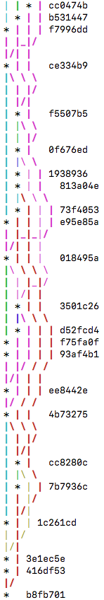
Modificando la historia: Rebase

Slide 8
Rebase
En ocasiones queremos que nuestra historia se vea más lineal
Solo nos interesa el orden de los commits y no de donde provienen (rama)
Para esto git provee una herramienta llamada rebase
Rebasar aplicará los commits que tenemos en nuestra rama a la otra rama
Nota importante: Rebase es inverso a merge. En merge, integramos de la rama que espicaficamos a la rama donde estamos, mientras que rebase integra los cambios de la rama donde estamos a la que especificamos

Slide 9
Rebasando con un ejemplo:
Tenemos dos ramas y deseamos integrar los cambios de experiment a master

Slide 10
git checkout experiment
git rebase master
En este punto, estamos listos para hacer un merge normal

Slide 11
Resultado final
git checkout master
git merge experiment

Slide 12
Comparación

Slide 13
Tras rebasar
Se pueden eliminar las ramas originales y en muchos casos es deseable hacerlo

Slide 14
Borrando ramas
Locales
git branch –d
Remotas
git push <remote> :<branch>
git push origin -d <branch>

Slide 15
Una regla muy importante:
“Do not rebase commits that exist outside your repository.”
“If you follow that guideline, you’ll be fine. If you don’t, people will hate you, and you’ll be scorned by friends and family.
”Excerpt From: Scott Chacon, Ben Straub. “Pro Git.” iBooks.
Cuando rebasas abandonas commits, por lo que la historia se puede volver confusa para nuestros colaboradores

Slide 16
Profundizando en git
Viendo cosas con git show
Show nos muestra todo lo que necesitamos sobre una referencia
Una referencia puede ser una rama, un tag o un sha
Git reflog
En ocasiones perdemos trabajo o commits por un comando mal hecho
Reflog es una herramienta que bajo ciertas circunstancias nos ayudará a recuperar commits perdidos
El comando nos muestra en donde a estado HEAD últimamente

Slide 17
Selectores en git
En ocasiones podemos referirnos a commits a traves de selectores
^ El padre de
^2 El segundo padre de
~El primer padre
~2 El abuelo de

Slide 18
Rangos de commit
Doble punto
Commits que son alcanzables desde un commit pero no alcanzables desde el otro
Master..experiment
C y D
Experiment..master
E y F
git log origin/master..HEAD

Slide 19
Selectores de git
El triple punto
Aquellos commits que son parte de A o de B pero no de ambos

Slide 20
¿Aún hay tiempo?
Aprendiendo a colaborar con github
Pull requests
Agregando colaboradores
Revisando código
Creando llaves de release

Slide 21
Créditos
Diagramas, tablas e imágenes de Git de Scott Chacon en su libro Pro Git

